Slide 1



MÓDULO 3 · ANÁLISIS DISCRIMINANTE
Interpretación, Clasificación y QDA

Slide 2






¿Qué aprenderemos hoy?
Confianza
QDA vs LDA
Segmentación
Interpretar los scores como una medida de incertidumbre en la clasificación.
Implementar fronteras cuadráticas y saber cuándo superan a las lineales.
Ejecutar un pipeline completo de marketing para perfilar clientes retail.

Slide 3

¿Qué significa que un modelo clasifique bien en promedio pero mal en una clase específica?
Arranquemos con esta pregunta clave de negocio.

Slide 4

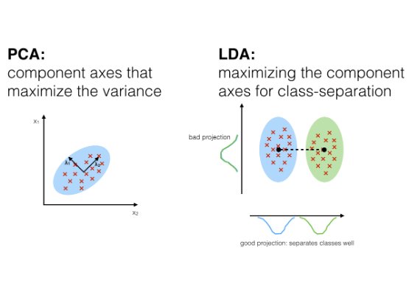

01. Scores Discriminantes
¿Qué es el Score?
Es la proyección de una observación sobre el espacio discriminante que maximiza la separación de clases.
•
|score| alto: Punto alejado de la frontera → Alta confianza
|score| ≈ 0: Punto en zona gris → Baja confianza.

Slide 5

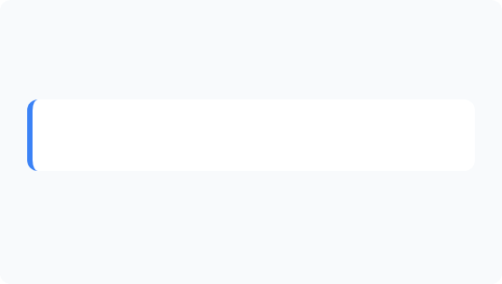
De Score a Probabilidad
En problemas binarios, mapeamos el score a una probabilidad posterior mediante la función sigmoide:
Un score de 0 resulta en P=0.5, el punto de máxima incertidumbre para el modelo.

Slide 6

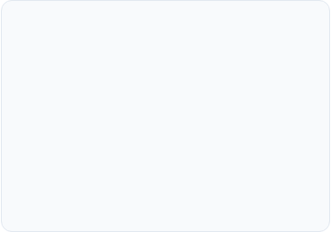




Casos de Baja Confianza
Cuando score se aproxima a 0, las decisiones automatizadas son riesgosas.
Credit Scoring
Salud
Fraude
Derivar el perfil a un comité de riesgos para evaluación manual.
Solicitar pruebas complementarias ante un diagnóstico incierto.
Bloqueo preventivo y verificación humana de la transacción.

Slide 7
CAPÍTULO II
QDA: Flexibilidad Cuadrática
Cuando las covarianzas difieren entre clases

Slide 8

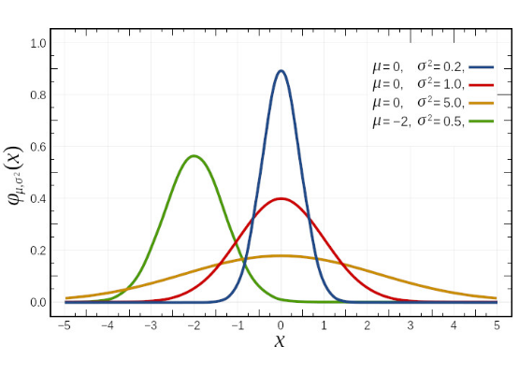
Homocedasticidad vs Heterocedasticidad
Forma de las Clases
LDA asume que todas las clases comparten la misma matriz de covarianza Σ. Todas las "nubes" tienen la misma forma.
QDA asume una matriz Σₖ propia para cada clase. Cada grupo tiene su propia orientación y tamaño.

Slide 9
Duelo Técnico: LDA vs QDA
Característica | LDA (Lineal) | QDA (Cuadrático)
Supuesto Covarianza | Σ pooled (Única para todas) | Σₖ por clase (Individual)
Frontera de decisión | Lineal (Hiperplano) | Cuadrática (Curva / Elipsoide)
Parámetros | Menos (Baja varianza) | Más (Requiere más datos)
Riesgo Overfit | Bajo | Mayor (Alta flexibilidad)

Slide 10
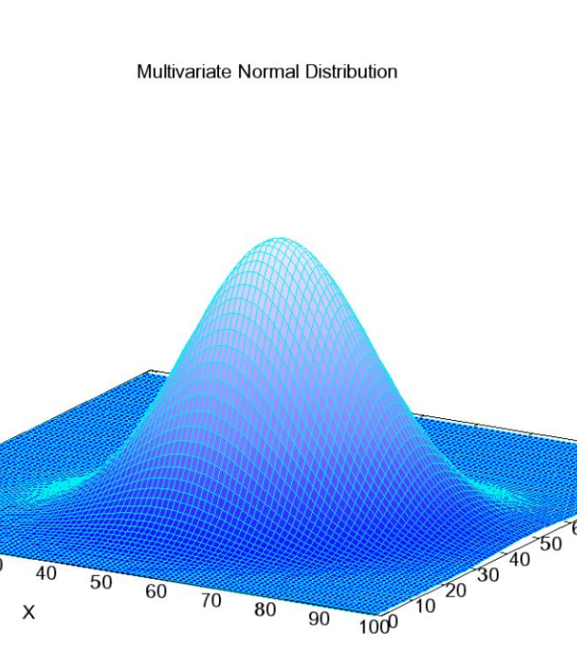
Geometría Bayesiana
Al permitir covarianzas distintas, la frontera se vuelve no lineal. QDA es capaz de "rodear" a una clase muy compacta dentro de otra muy dispersa.
Cuándo elegir QDA:
•
Matrices de covarianza muy distintas.
•
Datasets grandes (evita overfit).
•
Fronteras evidentemente curvas.

Slide 11
CAPÍTULO III
Caso: Segmentación Retail
De los datos al perfil estratégico del cliente

Slide 12




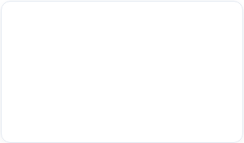




03. Perfiles de Segmento
Familiar
Joven Urbano
Senior
Alta frecuencia, ticket alto, poca actividad online.
Frecuencia media, 100% online, busca descuentos.
Frecuencia alta, ticket bajo, compras de cercanía.

Slide 13
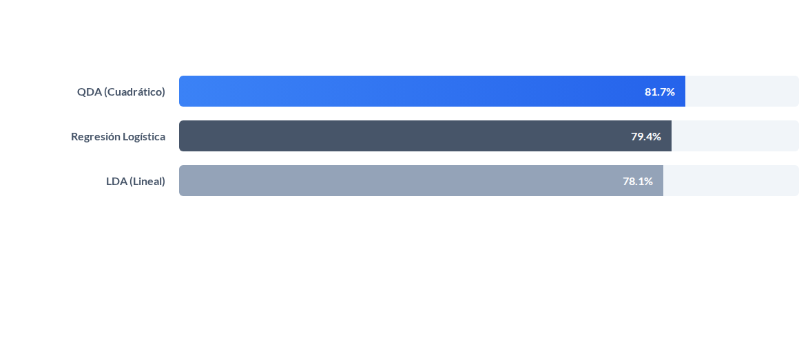
Competencia de Modelos
Veredicto: El mejor desempeño de QDA sugiere que las varianzas entre segmentos son significativamente distintas.

Slide 14
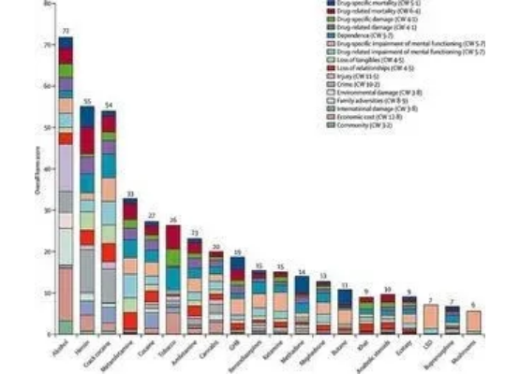
Interpretación de LD1
¿Qué discrimina más?
Los coeficientes nos indican la fuerza de cada variable en la clasificación:
freq_visitas (+0.82): Define a Familias/Seniors.
compras_online (-0.74): Distingue al Joven Urbano.
ticket_prom (+0.61): Clave para el perfil Familiar.

Slide 15

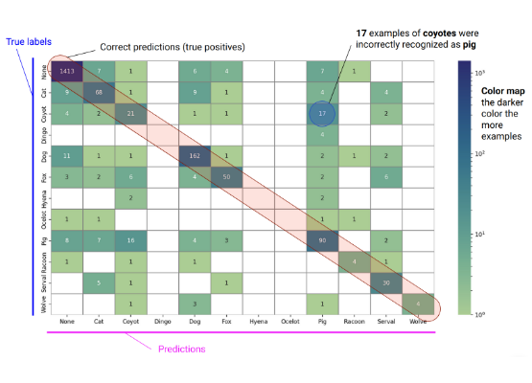

Matriz de Confusión por Clase
¿Dónde fallamos?
Observamos que los Seniors suelen confundirse con las Familias.
Esto ocurre porque comparten una frecuencia alta; la diferencia radica en el ticket, que a veces se solapa.
Ojo: El error no es uniforme por segmento.

Slide 16


Resumen Estratégico
Técnico
Negocio
•
LDA: Robusto, lineal, homocedástico.
•
Segmentar para personalizar campañas.
•
QDA: Flexible, curvo, heterocedástico.
•
Identificar casos inciertos para revisión humana.
•
Score: Medida de incertidumbre bayesiana.
•
Analizar errores por nicho, no solo el promedio.

Slide 17
¿Preguntas?
Análisis Discriminante Avanzado
Docente: Josef Rodriguez
Próximo Módulo: PCA & Reducción de Dimensionalidad

Slide 18






Image Sources
https://static.vecteezy.com/system/resources/previews/058/001/075/non_2x/abstract-network-connection-lines-and-dots-background-digital-plexus-technology-futuristic-network-concept-of-big-data-visualization-artificial-intelligence-science-molecular-and-chemical-vector.jpg
Source: www.vecteezy.com
https://sebastianraschka.com/images/blog/2014/linear-discriminant-analysis/lda_1.png
Source: sebastianraschka.com
https://bunny-wp-pullzone-3xue3q6yzy.b-cdn.net/wp-content/uploads/2024/11/EM-BLOG-what-does-a-data-scientist-do-2054965214.png
Source: graduate.northeastern.edu
https://intuitivetutorial.com/wp-content/uploads/2021/01/Normal_Distribution_PDF-1.jpg
Source: intuitivetutorial.com
https://i.sstatic.net/5PuaD.jpg
Source: stackoverflow.com
https://static.vecteezy.com/system/resources/thumbnails/067/519/474/small/portrait-of-happy-black-family-posing-together-at-grocery-store-african-american-parents-with-cute-daughter-looking-at-camera-and-smiling-at-shopping-mall-satisfied-customers-at-supermarket-photo.jpg
Source: www.vecteezy.com

Slide 19




Image Sources
https://static.vecteezy.com/system/resources/thumbnails/045/377/365/large/happy-young-woman-sitting-on-the-bench-on-the-public-area-typing-chat-message-on-smartphone-smiling-girl-use-cell-phone-chatting-searching-information-on-browser-wireless-internet-online-shopping-video.jpg
Source: www.vecteezy.com
https://img.freepik.com/premium-photo/cheerful-elderly-man-enjoying-high-quality-products-supermarket_116547-17269.jpg
Source: www.freepik.com
https://365datascience.com/resources/blog/thumb@1024_2018-07-2-Bad-chart-example.webp
Source: 365datascience.com
https://towardsdatascience.com/wp-content/uploads/2024/09/1qARgbCtsUlQwtk24bPecEg.png
Source: towardsdatascience.com

